Slide 1
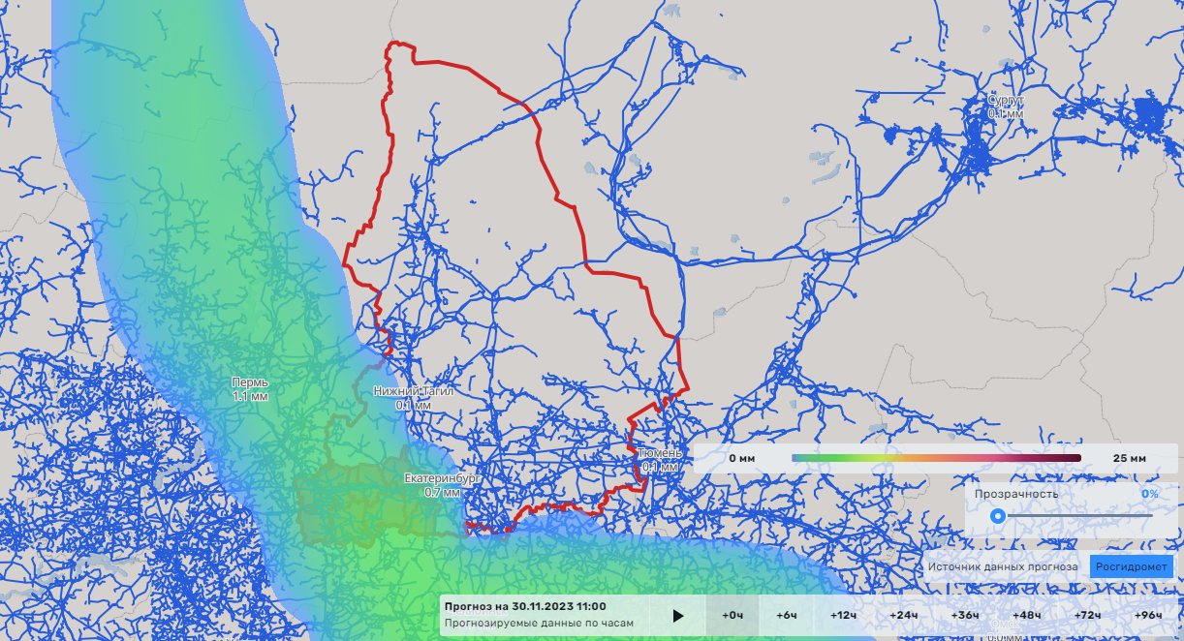
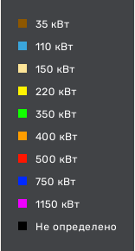
ИНФОРМАЦИОННЫЕ МАТЕРИАЛЫ ПО ОСАДКАМ
НА ТЕРРИТОРИИ СВЕРДЛОВСКОЙ ОБЛАСТИ
(РИСК НАРУШЕНИЯ ЭЛЕКТРОСНАБЖЕНИЯ НА 30.11.2023)
Условные обозначения
осадки, мм
Нижнесергинский МР
- линии электропередач
1062/214
60%
14681/39290
9
2
МО Красноуфимский округ
- количество подразделений
ПСЧ
252/376
60%
20
- количество осадков (УГМС), мм
11482/24796
15
- порывы ветра (УГМС), м/с
8
2
ГО Ревда
- прогноз нарушения ЛЭП (УГМС)
Бисертский ГО
30/44
60%
606/154
60%
321/20
- протяженность ЛЭП/ТП (шт.)
7313/62331
2741/11045
6
2
19/330
- кол-во домов /населения
6
2
ГО Красноуфимск
- износ электроэнергетических систем
Ачитский ГО
60%
894/217
60%
Город
- муниципальное образование
825/247
60%
5400/19078
5470/15042
8
2
7
2
Артинский ГО
Первоуральский ГО
1136/1
60%
1023/347
60%
14210/143051
11475/27121
9
2
8
2
Полевской ГО
936/176
60%
ГУ МЧС России по Свердловской области
АРМ №9
29.11.2023
Исп. Чудиновская Н.В.
Тел. 346-1279
9031/67473
6
2

Slide 2
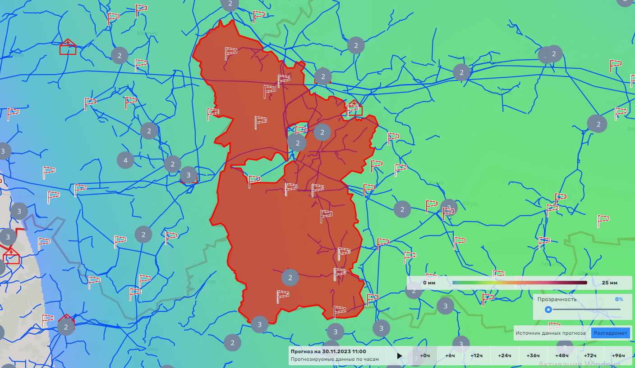
ИНФОРМАЦИОННЫЕ МАТЕРИАЛЫ ПО ОСАДКАМ
НА ТЕРРИТОРИИ МО КРАСНОУФИМСКИЙ ОКРУГ СВЕРДЛОВСКОЙ ОБЛАСТИ
(РИСК НАРУШЕНИЯ ЭЛЕКТРОСНАБЖЕНИЯ НА 30.11.2023)
Условные обозначения
осадки, мм
- линии электропередач
МО Красноуфимский округ
- количество подразделений
ПСЧ
252/376
60%
20
- количество осадков (УГМС), мм
11482/24796
15
- порывы ветра (УГМС), м/с
8
2
- прогноз нарушения ЛЭП (УГМС)
321/20
- протяженность ЛЭП/ТП (шт.)
19/330
- кол-во домов /населения
- износ электроэнергетических систем
60%
Город
- муниципальное образование
ГУ МЧС России по Свердловской области
АРМ №9
29.11.2023
Исп. Чудиновская Н.В.
Тел. 346-1279

Slide 3
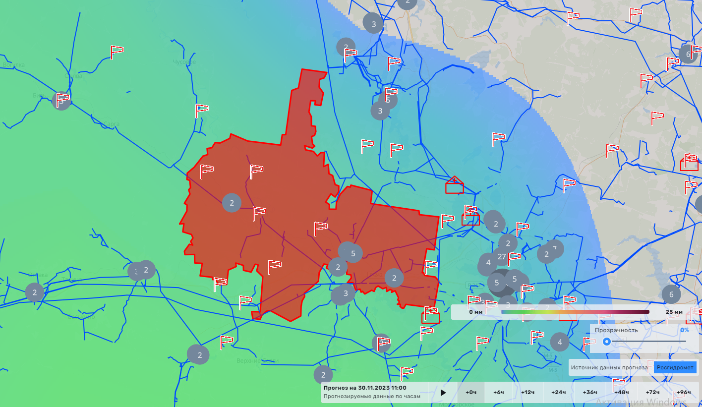
ИНФОРМАЦИОННЫЕ МАТЕРИАЛЫ ПО ОСАДКАМ
НА ТЕРРИТОРИИ ПЕРВОУРАЛЬСКОГО ГО СВЕРДЛОВСКОЙ ОБЛАСТИ
(РИСК НАРУШЕНИЯ ЭЛЕКТРОСНАБЖЕНИЯ НА 30.11.2023)
Условные обозначения
осадки, мм
Первоуральский ГО
1023/347
60%
14210/143051
- линии электропередач
9
2
- количество подразделений
ПСЧ
20
- количество осадков (УГМС), мм
15
- порывы ветра (УГМС), м/с
- прогноз нарушения ЛЭП (УГМС)
321/20
- протяженность ЛЭП/ТП (шт.)
19/330
- кол-во домов /населения
- износ электроэнергетических систем
60%
Город
- муниципальное образование
ГУ МЧС России по Свердловской области
АРМ №9
29.11.2023
Исп. Чудиновская Н.В.
Тел. 346-1279

Slide 4
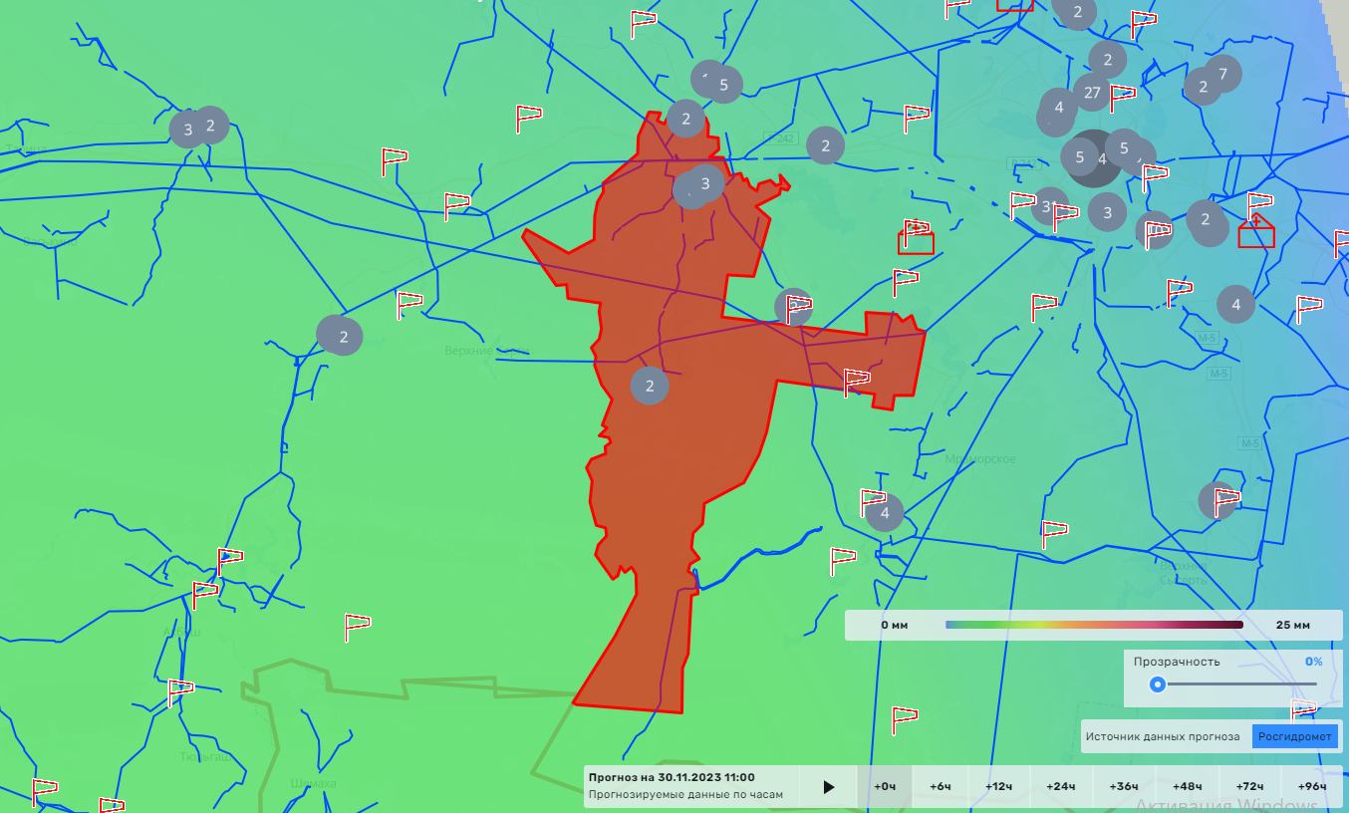
ИНФОРМАЦИОННЫЕ МАТЕРИАЛЫ ПО ОСАДКАМ
НА ТЕРРИТОРИИ ГО РЕВДА СВЕРДЛОВСКОЙ ОБЛАСТИ
(РИСК НАРУШЕНИЯ ЭЛЕКТРОСНАБЖЕНИЯ НА 30.11.2023)
Условные обозначения
осадки, мм
- линии электропередач
- количество подразделений
ПСЧ
20
- количество осадков (УГМС), мм
15
- порывы ветра (УГМС), м/с
- прогноз нарушения ЛЭП (УГМС)
321/20
- протяженность ЛЭП/ТП (шт.)
ГО Ревда
19/330
- кол-во домов /населения
606/154
60%
- износ электроэнергетических систем
7313/62331
60%
6
2
Город
- муниципальное образование
ГУ МЧС России по Свердловской области
АРМ №9
29.11.2023
Исп. Чудиновская Н.В.
Тел. 346-1279

Slide 5
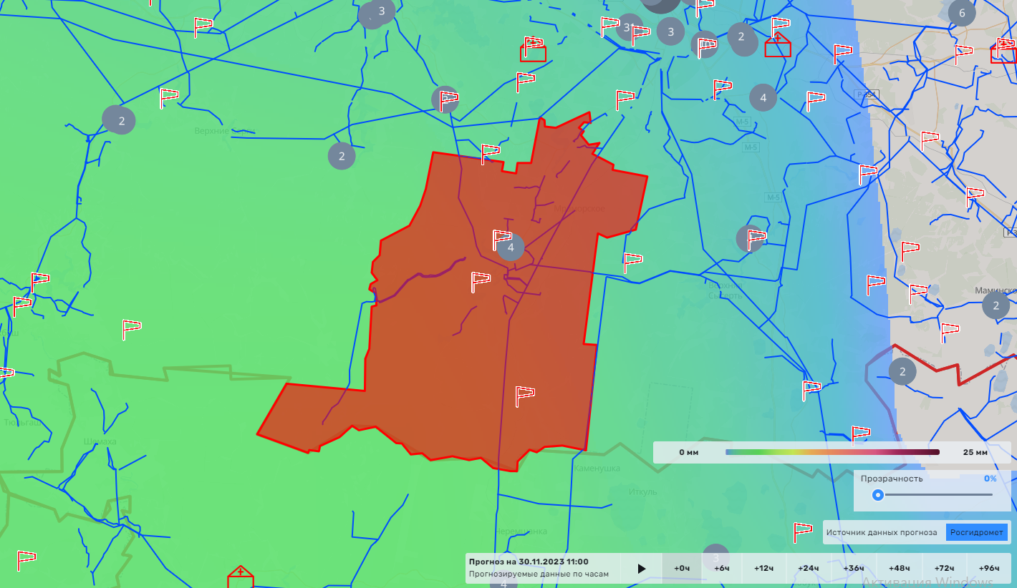
ИНФОРМАЦИОННЫЕ МАТЕРИАЛЫ ПО ОСАДКАМ
НА ТЕРРИТОРИИ ПОЛЕВСКОГО ГО СВЕРДЛОВСКОЙ ОБЛАСТИ
(РИСК НАРУШЕНИЯ ЭЛЕКТРОСНАБЖЕНИЯ НА 30.11.2023)
Условные обозначения
осадки, мм
- линии электропередач
Полевской ГО
- количество подразделений
ПСЧ
936/176
60%
20
- количество осадков (УГМС), мм
9031/67473
15
- порывы ветра (УГМС), м/с
6
2
- прогноз нарушения ЛЭП (УГМС)
321/20
- протяженность ЛЭП/ТП (шт.)
19/330
- кол-во домов /населения
- износ электроэнергетических систем
60%
Город
- муниципальное образование
ГУ МЧС России по Свердловской области
АРМ №9
29.11.2023
Исп. Чудиновская Н.В.
Тел. 346-1279

Slide 6
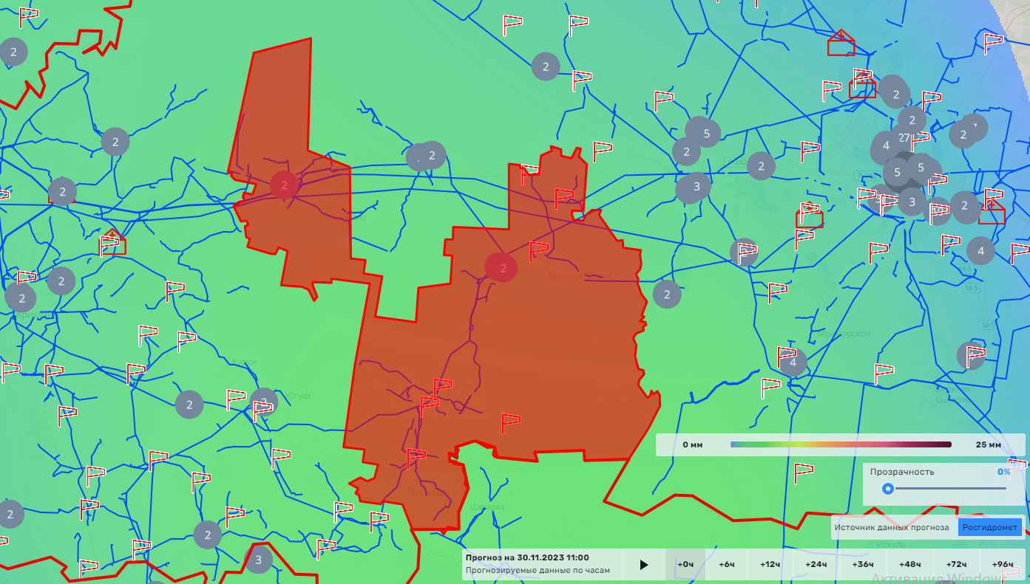
ИНФОРМАЦИОННЫЕ МАТЕРИАЛЫ ПО ОСАДКАМ
НА ТЕРРИТОРИИ НИЖНЕСЕРГИНСКОГО МР СВЕРДЛОВСКОЙ ОБЛАСТИ
(РИСК НАРУШЕНИЯ ЭЛЕКТРОСНАБЖЕНИЯ НА 30.11.2023)
Условные обозначения
осадки, мм
- линии электропередач
- количество подразделений
ПСЧ
20
- количество осадков (УГМС), мм
15
- порывы ветра (УГМС), м/с
- прогноз нарушения ЛЭП (УГМС)
321/20
- протяженность ЛЭП/ТП (шт.)
Нижнесергинский МР
19/330
- кол-во домов /населения
1062/214
60%
- износ электроэнергетических систем
14681/39290
60%
9
2
Город
- муниципальное образование
ГУ МЧС России по Свердловской области
АРМ №9
29.11.2023
Исп. Чудиновская Н.В.
Тел. 346-1279

Slide 7
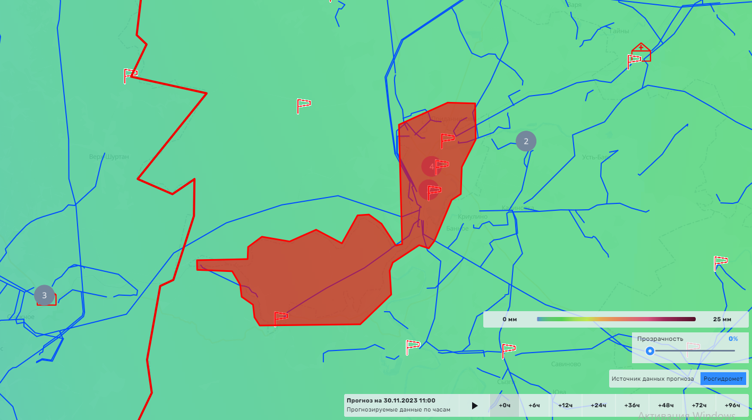
ИНФОРМАЦИОННЫЕ МАТЕРИАЛЫ ПО ОСАДКАМ
НА ТЕРРИТОРИИ ГО КРАСНОУФИМСК СВЕРДЛОВСКОЙ ОБЛАСТИ
(РИСК НАРУШЕНИЯ ЭЛЕКТРОСНАБЖЕНИЯ НА 30.11.2023)
Условные обозначения
осадки, мм
- линии электропередач
- количество подразделений
ПСЧ
20
- количество осадков (УГМС), мм
ГО Красноуфимск
15
- порывы ветра (УГМС), м/с
- прогноз нарушения ЛЭП (УГМС)
894/217
60%
5400/19078
- протяженность ЛЭП/ТП (шт.)
8
2
321/20
19/330
- кол-во домов /населения
- износ электроэнергетических систем
60%
Город
- муниципальное образование
ГУ МЧС России по Свердловской области
АРМ №9
29.11.2023
Исп. Чудиновская Н.В.
Тел. 346-1279

Slide 8
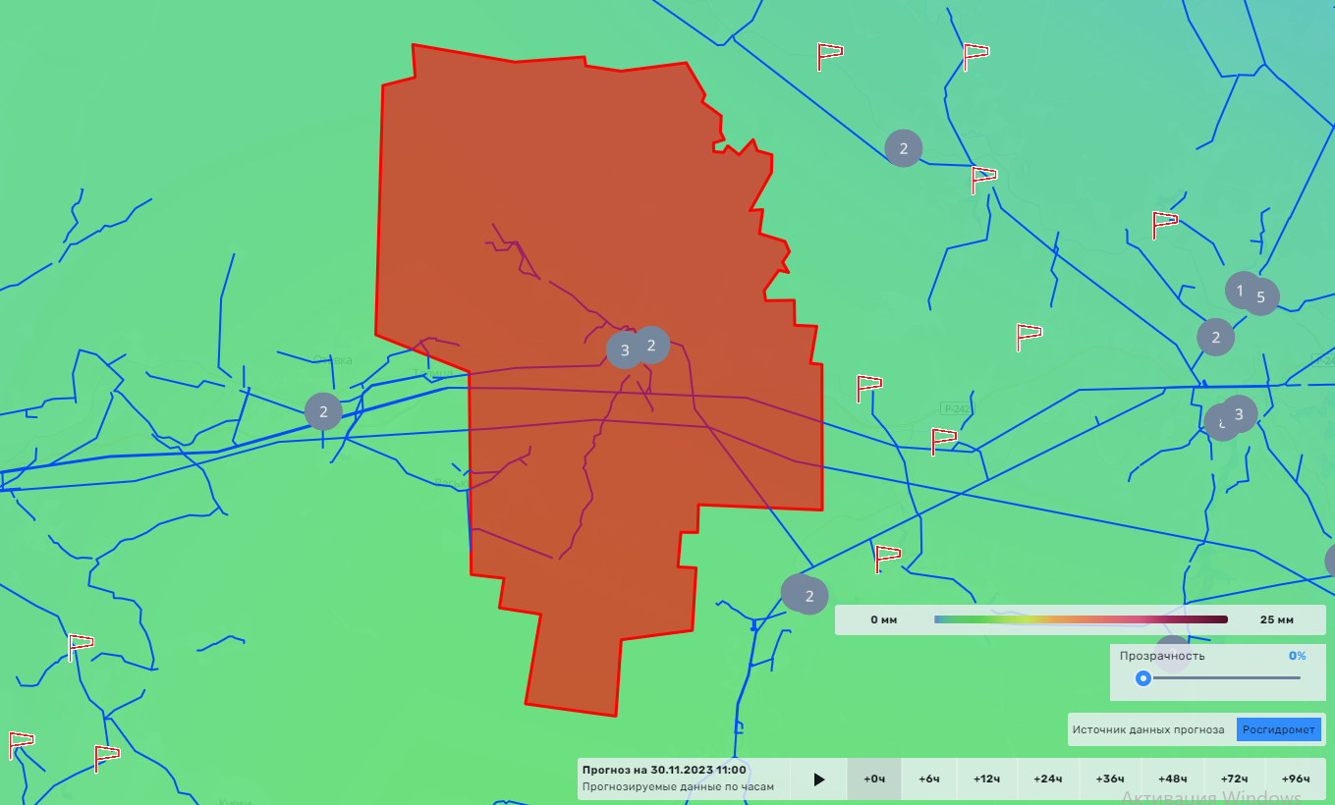
ИНФОРМАЦИОННЫЕ МАТЕРИАЛЫ ПО ОСАДКАМ
НА ТЕРРИТОРИИ БИСЕРТСКОГО ГО СВЕРДЛОВСКОЙ ОБЛАСТИ
(РИСК НАРУШЕНИЯ ЭЛЕКТРОСНАБЖЕНИЯ НА 30.11.2023)
Условные обозначения
осадки, мм
Бисертский ГО
30/44
60%
- линии электропередач
2741/11045
6
2
- количество подразделений
ПСЧ
20
- количество осадков (УГМС), мм
15
- порывы ветра (УГМС), м/с
- прогноз нарушения ЛЭП (УГМС)
321/20
- протяженность ЛЭП/ТП (шт.)
19/330
- кол-во домов /населения
- износ электроэнергетических систем
60%
Город
- муниципальное образование
ГУ МЧС России по Свердловской области
АРМ №9
29.11.2023
Исп. Чудиновская Н.В.
Тел. 346-1279

Slide 9
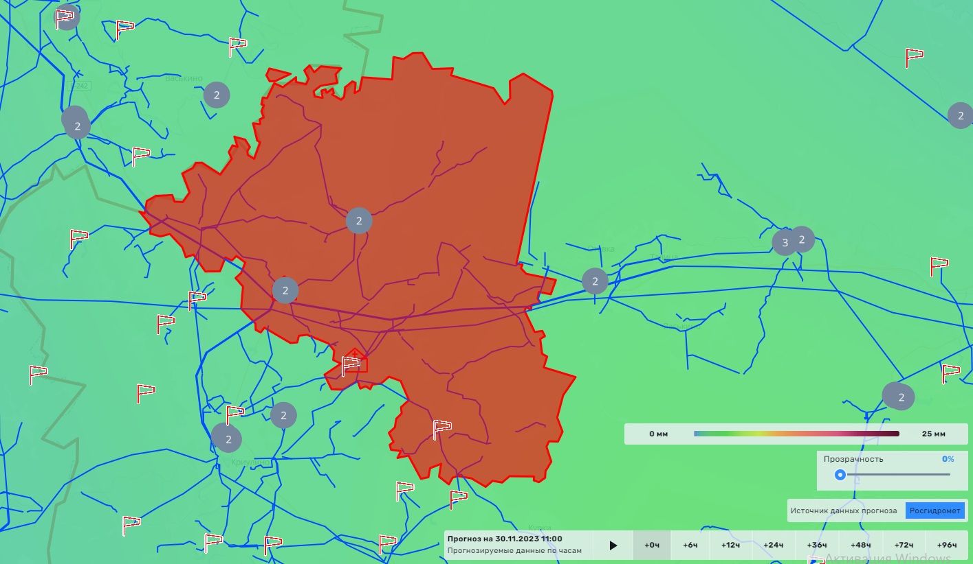
ИНФОРМАЦИОННЫЕ МАТЕРИАЛЫ ПО ОСАДКАМ
НА ТЕРРИТОРИИ АЧИТСКОГО ГО СВЕРДЛОВСКОЙ ОБЛАСТИ
(РИСК НАРУШЕНИЯ ЭЛЕКТРОСНАБЖЕНИЯ НА 30.11.2023)
Условные обозначения
осадки, мм
- линии электропередач
Ачитский ГО
825/247
60%
- количество подразделений
ПСЧ
5470/15042
7
2
20
- количество осадков (УГМС), мм
15
- порывы ветра (УГМС), м/с
- прогноз нарушения ЛЭП (УГМС)
321/20
- протяженность ЛЭП/ТП (шт.)
19/330
- кол-во домов /населения
- износ электроэнергетических систем
60%
Город
- муниципальное образование
ГУ МЧС России по Свердловской области
АРМ №9
29.11.2023
Исп. Чудиновская Н.В.
Тел. 346-1279

Slide 10
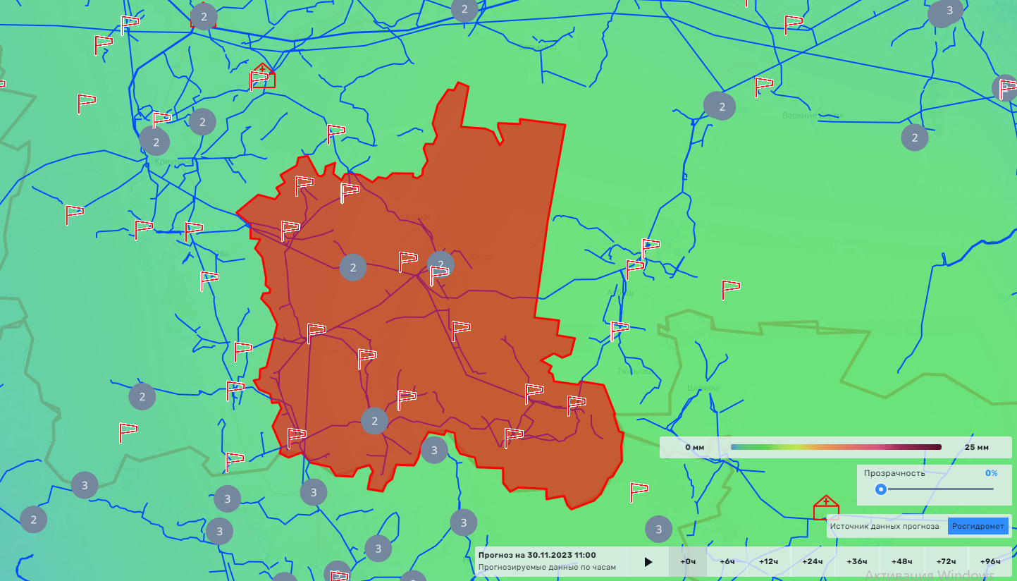
ИНФОРМАЦИОННЫЕ МАТЕРИАЛЫ ПО ОСАДКАМ
НА ТЕРРИТОРИИ АРТИНСКОГО ГО СВЕРДЛОВСКОЙ ОБЛАСТИ
(РИСК НАРУШЕНИЯ ЭЛЕКТРОСНАБЖЕНИЯ НА 30.11.2023)
Условные обозначения
Артинский ГО
осадки, мм
1136/1
60%
11475/27121
8
2
- линии электропередач
- количество подразделений
ПСЧ
20
- количество осадков (УГМС), мм
15
- порывы ветра (УГМС), м/с
- прогноз нарушения ЛЭП (УГМС)
321/20
- протяженность ЛЭП/ТП (шт.)
19/330
- кол-во домов /населения
- износ электроэнергетических систем
60%
Город
- муниципальное образование
ГУ МЧС России по Свердловской области
АРМ №9
29.11.2023
Исп. Чудиновская Н.В.
Тел. 346-1279

Slide 11
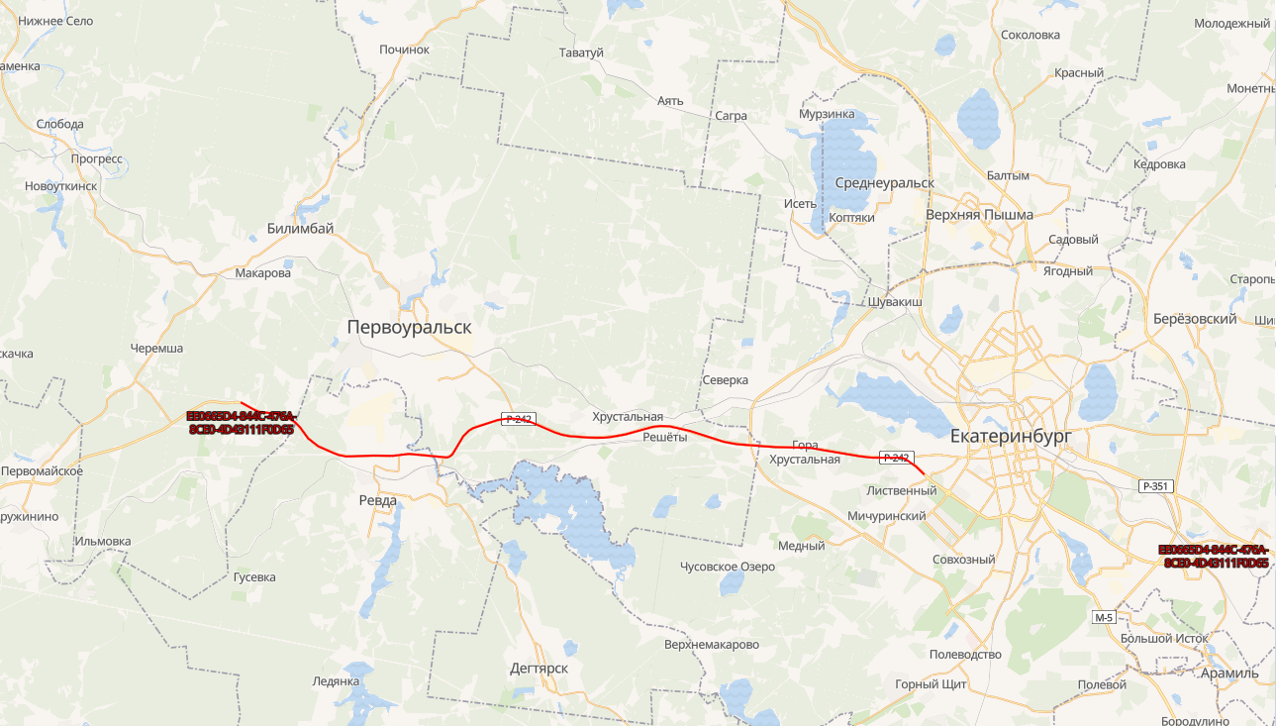
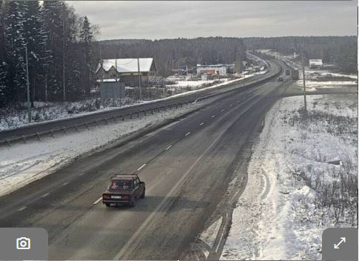
ИНФОРМАЦИОННЫЕ МАТЕРИАЛЫ ПО РИСКУ НАРУШЕНИЯ ТРАНСПОРТНОГО СООБЩЕНИЯ,
СВЯЗАННЫХ С НЕБЛАГОПРИЯТНЫМИ МЕТЕОЯВЛЕНИЯМИ
НА ФЕДЕРАЛЬНОЙ АВТОМОБИЛЬНОЙ ДОРОГЕ Р-242 СВЕРДЛОВСКОЙ ОБЛАСТИ НА 30.11.2023)
Камера ФАД
Билимбай
Первоуральск
Хрустальная
Первомайское
Условные обозначения
- Участок автодороги с повышенным риском возникновения ДТП, нарушением движения
- Объездная дорога
- Населенный пункт
Отрезанные н.п.: нет
Объездная дорога: 75 км
ГУ МЧС России по Свердловской области
АРМ №9
29.11.2023
Исп. Чудиновская Н.В.
Тел. 346-1279

